Slide 1
第32組 (F)小題報告
林品揚 107501548
劉永智 107501559
曾耀頡 107501569

Slide 2
題目
給定8個二維平面點: (1, 4), (2, 2), (3, 5), (4, 8), (5, 6), (6, 3), (7, 9), (8, 7)，畫圖說明使用分治二維求秩演算法求出每個點的秩(rank)的過程。

Slide 3
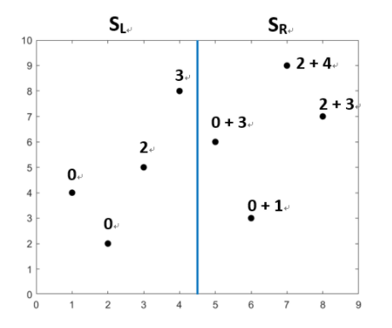
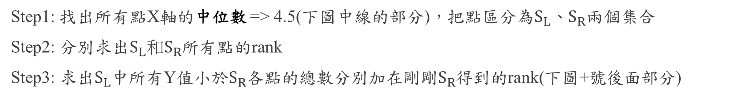
Step1: 找出所有點X軸的中位數 => 4.5(下圖中線的部分)，把點區分為$S_{L}$、$S_{R}$兩個集合
Step2: 分別求出$S_{L}和S_{R}$所有點的rank
Step3: 求出$S_{L}$中所有Y值小於$S_{R}$各點的總數分別加在剛剛$S_{R}$得到的rank(下圖+號後面部分)
窮舉(exhaustive)演算法 => O(n²)
遞迴(分成SL與SR) => O(n log²n)

